Slide 1

[VIDE] (05191)

Slide 2
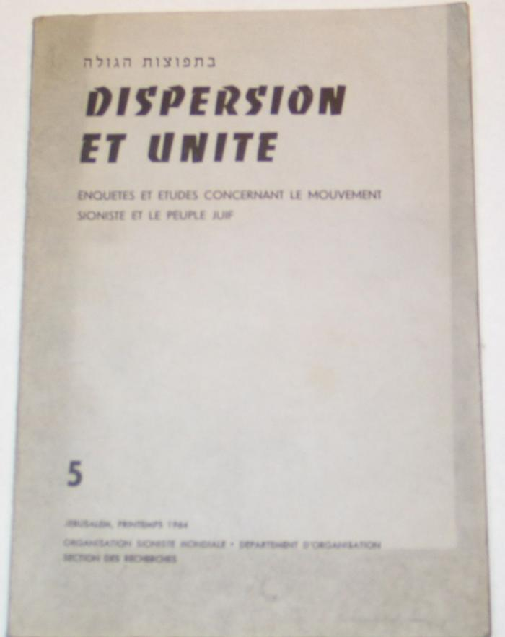
Dispersion et unité. Enquêtes et études concernant le mouvement sioniste et le peuple juif (05193)

Slide 3
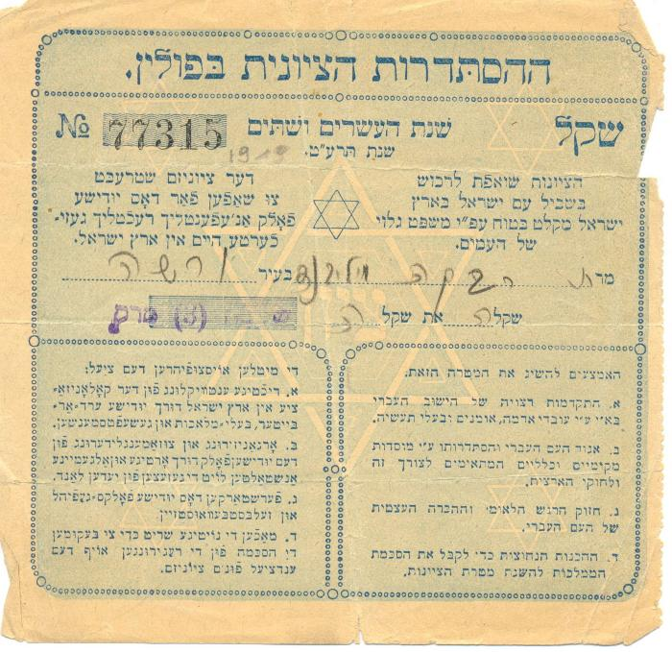
[VIDE] (06403)

Slide 4
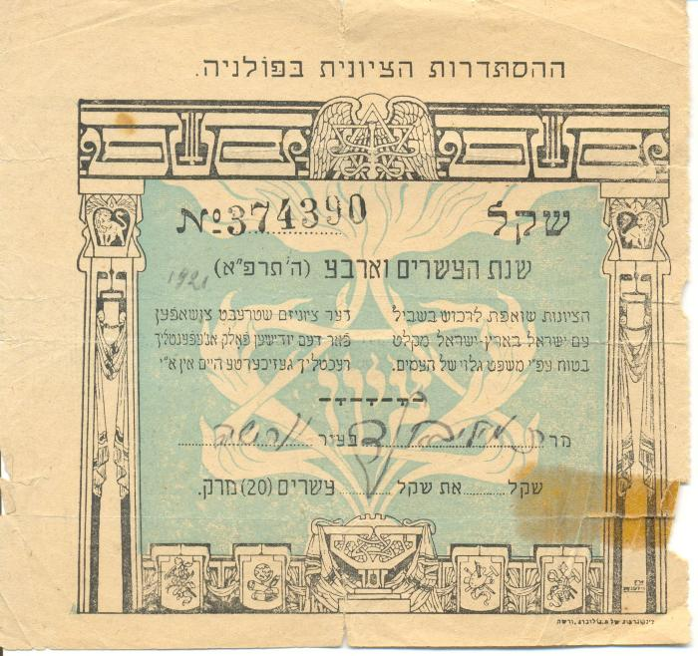
[VIDE] (06404)

Slide 5
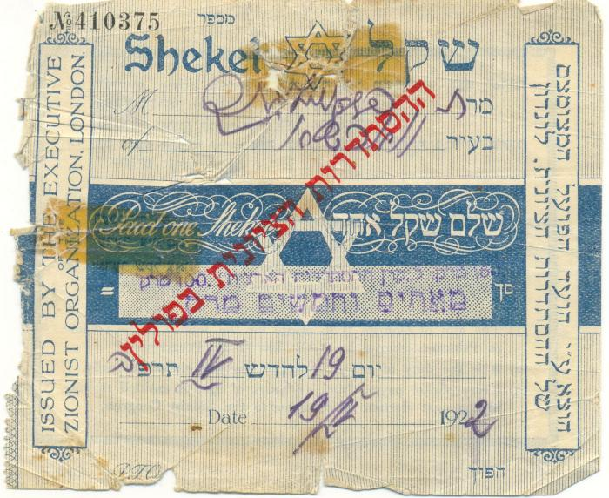
[VIDE] (06405)

Slide 6
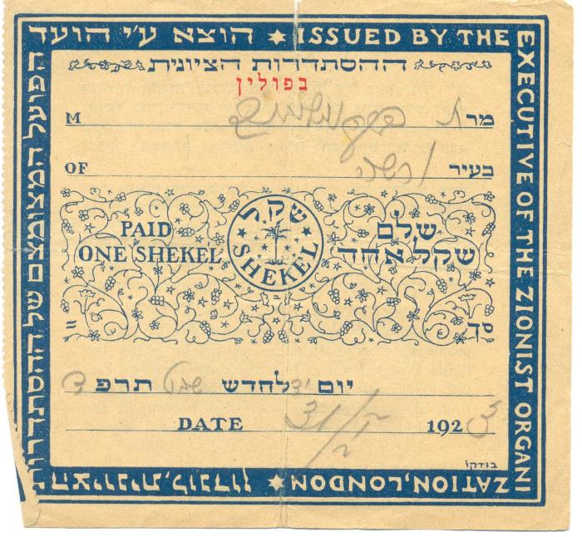
[VIDE] (06406)

Slide 7
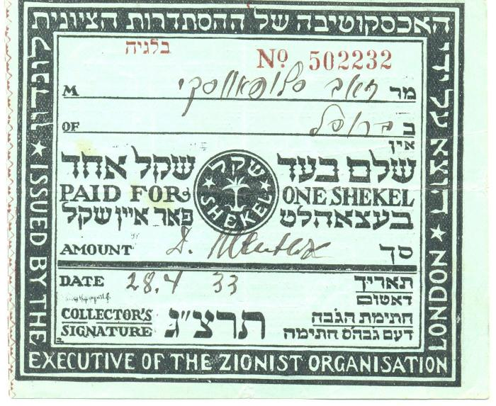
[VIDE] (06407)

Slide 8
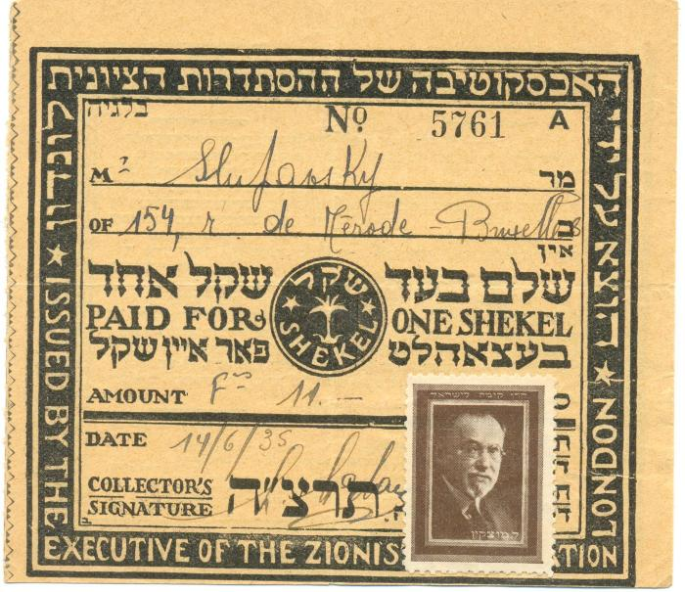
[VIDE] (06408)

Slide 9
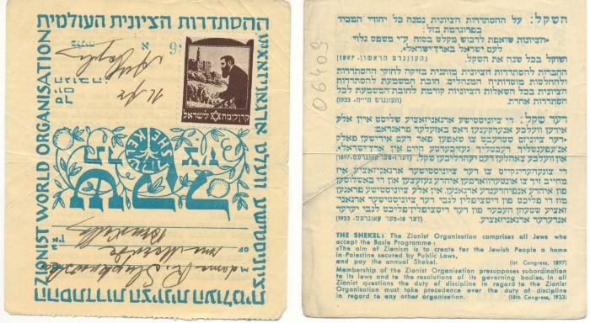
[VIDE] (06409)

Slide 10
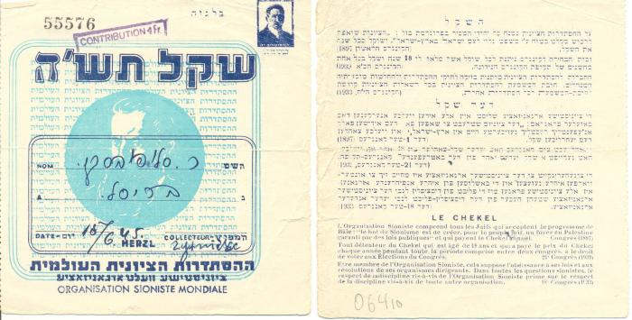
Shekel (06410)

Slide 11
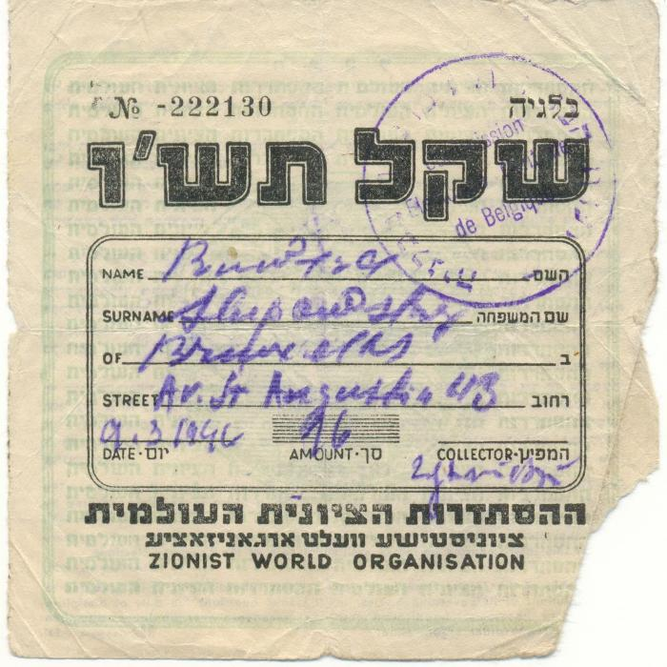
[VIDE] (06411)

Slide 12
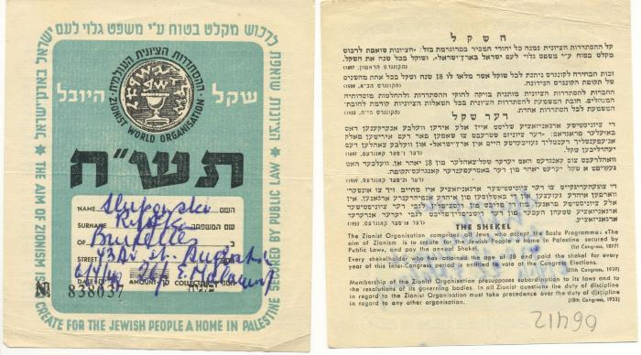
[VIDE] (06412)

Slide 13
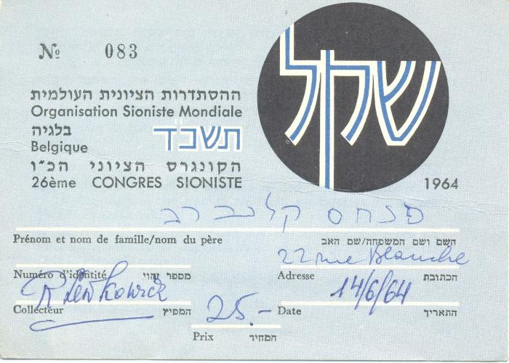
[VIDE] (11486)

Slide 14
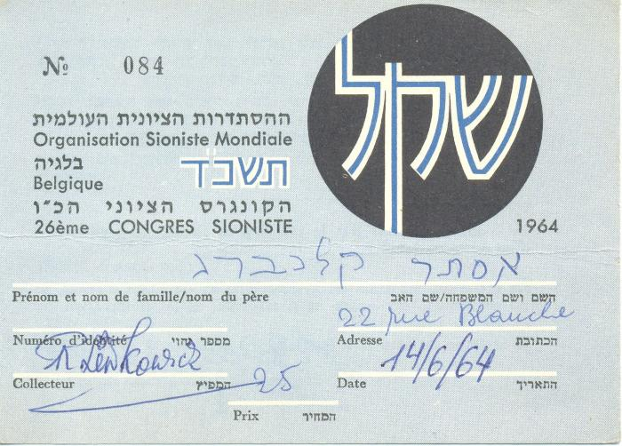
[VIDE] (11487)

Slide 15

Le Congrès sioniste (15053)

Slide 16
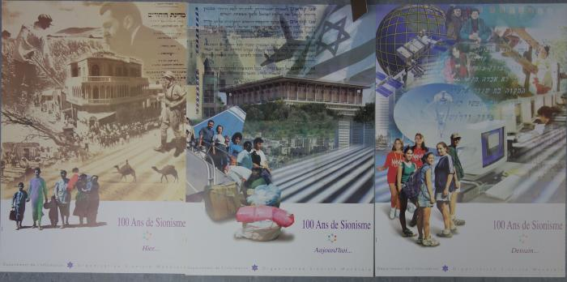
Centenaire du sionisme (16284)

Slide 17
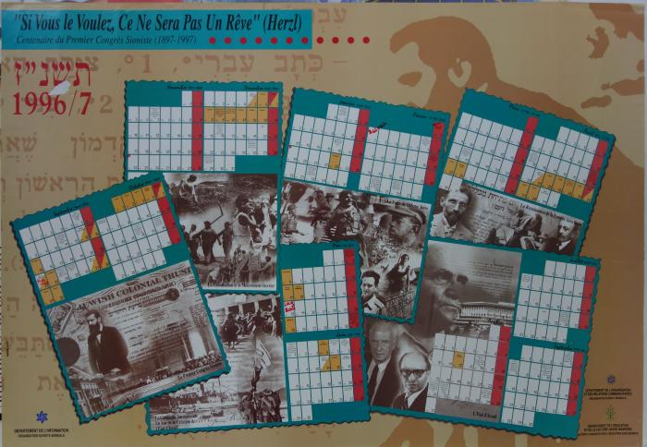
Calendrier du centenaire du premier congrès sioniste (16285)

Slide 18
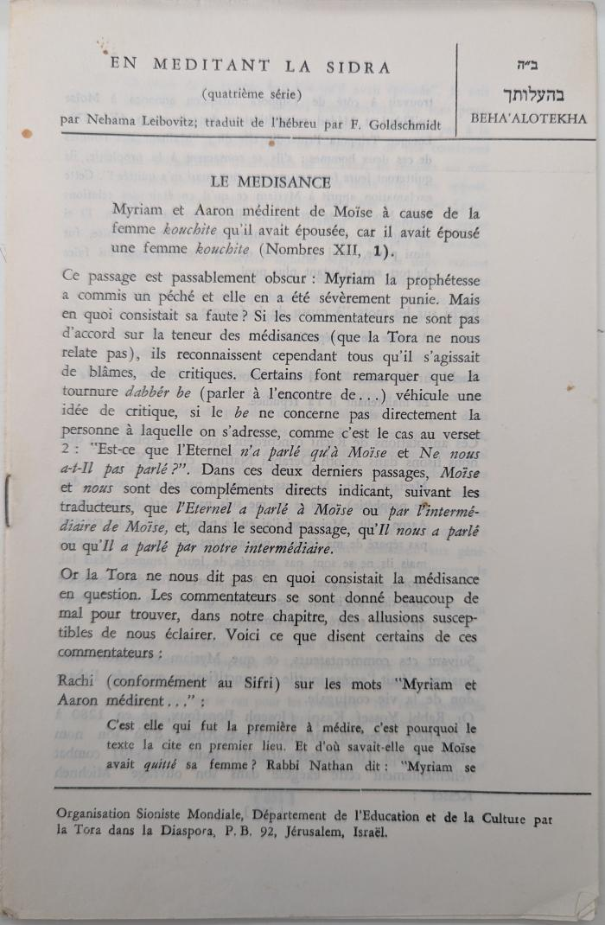
En Meditant le Sidra La Medisance (18959)

Slide 19
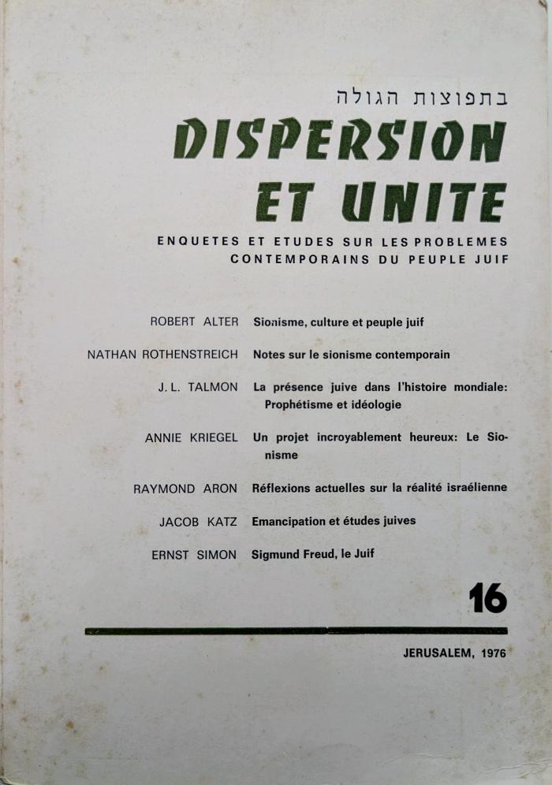
Dispersion et Unité No 16 (18972)

Slide 20

Oulpanim OSM Belgique (19053)

